Slide 1
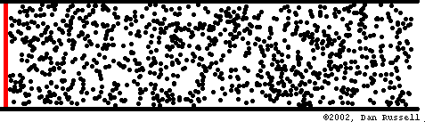
Ondas Sonoras
Posição de uma lâmina de moléculas
→ deslocamento u
Pressão local
→ variação de pressão p
Densidade local
→ variação de densidade δ

Slide 2
Equações de onda
Intensidade da onda: caso harmônico

Slide 3
Intensidade da onda: caso harmônico
Intensidade: energia média fornecida por unidade de tempo (corda)
Som: Energia depende da área → energia média/ (tempo X área)
Grandeza local!

Slide 4
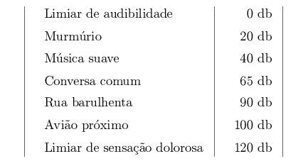
Intensidade da onda: caso harmônico
LImite audível: I₀ ~ 10⁻¹² W/m² @ 1 kHz → P ~3 10⁻⁵ N/m² (1 atm ~ 10⁵ N/m²)
U ~10⁻¹¹ m = 0,1 Angstrom
LImite de dano: I ~ 1 W/m² = 10¹² I₀ → P ~30 N/m² (~10⁻⁴ atm)
U ~10⁻⁵ m = 10 microns

Slide 5

Onda esférica

Slide 6
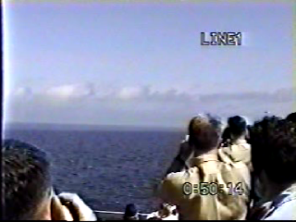

Slide 7
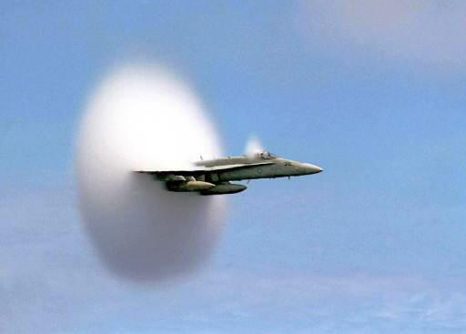

Slide 8
